Slide 1

স্বাগতম

Slide 2
শিক্ষক পরিচিতি
মোছাঃ জেসমিন পারভীন
হরিনাথপুর এ,এম,বহুমুখী উচ্চ বিদ্যালয়
কাজিপুর,সিরাজগঞ্জ

Slide 3
পাঠ পরিচিতি
শ্রেণিঃ নবম
বিষয়ঃ কম্পিউটার হার্ডওয়্যার
সময়ঃ ৫০ মিনিট
তারিখঃ ০৩/০৭/২০১৩

Slide 4
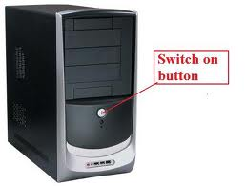
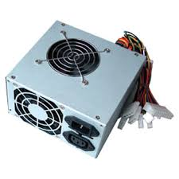
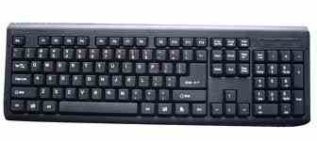
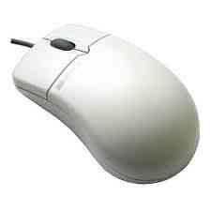

Slide 5
আজকের পাঠ
কম্পিউটার হার্ডওয়্যার

Slide 6
শিখন ফলঃ
কম্পিউটার হার্ডওয়্যার কাহাকে বলে তা বলতে পারবে।
কম্পিউটার হার্ডওয়্যার অংশ কয়টি ও কি কি তা বলতে পারবে।
হার্ডওয়্যারের যন্ত্র অংশ গুলো কি কি তা চিহ্নিত করতে পারবে।

Slide 7
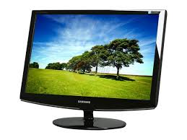
চিত্র গুলো লক্ষ্য কর
সি,পি ইউ
মনিটর
কীবোর্ড
মাউস

Slide 8
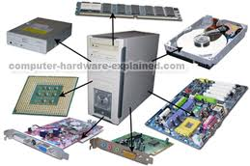
সি,পি ইউ এর বিভিন্ন অংশ

Slide 9
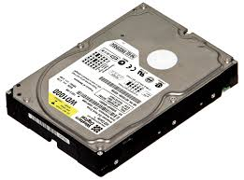
হার্ড ডিস্ক

Slide 10
পাওয়ার সাপ্লাই
পাওয়ার সাপ্লাই ইউনিট কম্পিউটারের যাবতীয় বিদ্যুৎ সরবরাহ করে

Slide 11
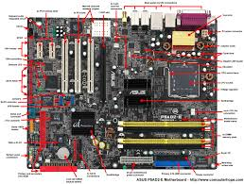
মাদার বোর্ড
মাদার বোর্ডটি আসলে কম্পিউটারের প্রক্রিয়াকরণ অংশ

Slide 12
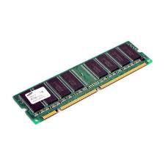
র‌্যাম
র‌্যামে প্রয়োজনীয় তথ্য জমা রাখা হয়

Slide 13
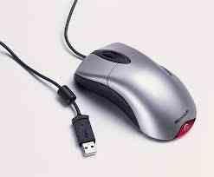
মাউস
মাউস দিয়ে যে কোন তথ্য দেওয়া যায়

Slide 14
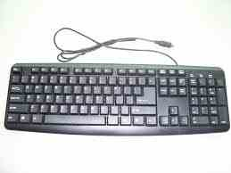
কীবোর্ড
কীবোর্ড দিয়ে লেখালেখির কাজ করা হয়

Slide 15
মনিটর
আমরা যে সব কাজ করি তা মনিটরে দেখা যায়

Slide 16
একক কাজঃ
হার্ডওয়্যারের প্রধান অংশ কি?
ইনপুট ও আউটপুট কি?

Slide 17
দলীয় কাজঃ
হার্ডওয়্যারের অংশ কয়টি ও কি কি?
কয়েকটি ইনপুট যন্ত্রের নাম লিখ।

Slide 18
মুল্যায়নঃ
হার্ডওয়্যার কি?
মনিটর কি?
মাউস দিয়ে কি কাজ করা হয়।

Slide 19
বাড়ীর কাজঃ
হার্ডওয়্যারের ২টি অংশ বর্ননা কর।

Slide 20
ধন্যবাদ

